Slide 1
Modalità di Accesso ai Corsi di Studio dell’Ambito di Scienze
Mariafrancesca FOCHI Delegato per i test di accesso ai corsi di laurea dell’ambito di Scienze
Alma Orienta 2020

Slide 2
Corsi a numero programmato
Bando Scienze
Astronomia 75 posti
Chimica e chimica dei materiali 130 posti
Chimica industriale 130 posti
Fisica 150 posti
Scienze biologiche 220 posti
Scienze naturali 75 posti
Chimica e tecnologie per l’ambiente (Rimini) 57 posti ed i materiali (Faenza) 35 posti

Slide 3
Corsi a numero programmato
Bando Matematica
Matematica 300 posti

Slide 4
Corsi a numero programmato
Bando Ingegneria
Informatica 150 posti
Informatica per il management 150 posti
presentazione sulle modalità di accesso bando di Ingegneria:
Giovedì 14 ore 15:30
Venerdì 15 ore 14:30

Slide 5
Corsi ad accesso NON programmato
Scienze geologiche (Bologna)
Scienze ambientali (Ravenna)

Slide 6
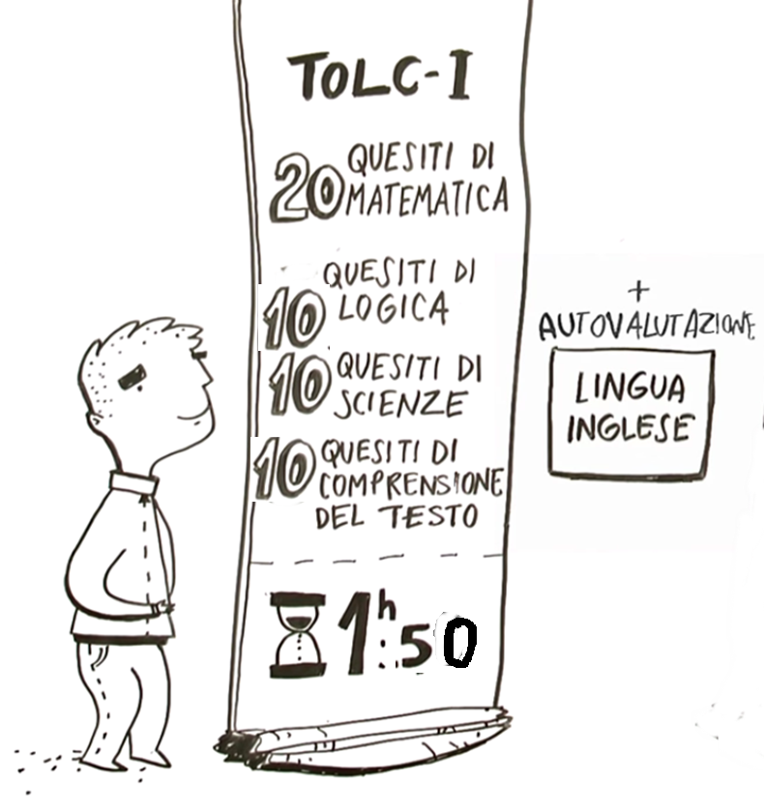
Test unico per tutti i corsi di Scienze
Per accedere ai Corsi di Laurea
dell’Ambito di Scienze il test da sostenere è il TOLC-I

Slide 7
Test unico per tutti i corsi di Scienze
Per i corsi a numero programmato serve per l’accesso al corso ed inoltre per verificare le vostre conoscenze.
Per i corsi ad accesso non programmato è il test per la verifica delle conoscenze.

Slide 8
Prima il TOLC-I
Iscrizione al TOLC-I su www.cisiaonline.it con scelta della data e della sede (UniBO o sedi consorziate). Il costo è di 30 € in tutto il territorio nazionale. Per ogni data le iscrizioni si chiudono 6 giorni prima.
Nota: Ai fini dei bandi 2020/2021 sono validi i TOLC-I sostenuti a partire dal primo gennaio 2019.
Lo studente sostiene la prova presso UniBO o presso una delle altre sedi consorziate. Può ripeterla e nel caso di più valutazioni viene ritenuta valida l’ultima in ordine temporale.

Slide 9
TOLC: test on-line
Il TOLC è uno strumento di orientamento e di valutazione delle capacità iniziali, erogato su piattaforma informatizzata e gestito dal Consorzio Interuniversitario Sistemi Integrati per l'Accesso (CISIA).
Sono ammessi al TOLC gli studenti che risultino iscritti al quarto o quinto anno delle scuole secondarie superiori o che abbiano conseguito un diploma.
Il TOLC può essere ripetuto, ma lo studente può effettuare ciascun TOLC non più di una volta al mese (mese solare).

Slide 10
TOLC: test on-line
30 €
OK anche chi è in quarta!!!
Una volta al mese!!!!!
Vale l’ultimo!!!!!
ATTENZIONE CAMBIA PER TOLC@CASA!!!

Slide 11
TOLC@casa
Data la situazione di emergenza covid-19, il TOLC sarà erogato dalle Università anche in modalità TOLC@CASA cioè presso l’abitazione dello studente o della studentessa che intende sostenerlo.
È molto importante tenere presente che soltanto gli studenti e le studentesse che sono in possesso delle dotazioni tecniche indispensabili per il corretto svolgimento e la convalida del test possono effettuare il TOLC@CASA.

Slide 12
TOLC@casa
Dotazioni tecniche indispensabili:
connessione alla rete internet stabile con una banda minima di 600kbps (in upload) e 1.2 Mbps (in download);
PC fisso o portatile collegato alla rete elettrica e a internet (per ulteriori specifiche sul PC e minitor vedere il sito di Cisia)
uno smartphone o tablet (da qui in avanti dispositivo mobile) collegato alla rete elettrica e a internet, dotato di fotocamera. Sul dispositivo mobile dovrà essere installata l’applicazione per dispositivi mobili ZOOM (gratuita).
Sia un PC che uno
SMARTPHONE!!!!!

Slide 13
TOLC@casa
Il Cisia ha organizzato il calendario TOLC in tre macro periodi:
macro-periodo 1: dal 19 maggio al 30 giugno;
macro-periodo 2: dal 1° luglio al 31 luglio;
macro-periodo 3: dal 20 agosto al 17 settembre.
Si potrà iscriversi una sola volta per macro periodo
L’attestato sarà disponibile nella vostra area riservata TOLC dopo 48 ore.
https://www.cisiaonline.it/regolamento-tolccasa-per-studenti-e-studentesse/

Slide 14
TOLC@casa
TOLC@CASA: cosa fare
Sono aperte le iscrizioni ai TOLC@CASA:
Potrete sostenere il TOLC@CASA in una qualsiasi sede universitaria che lo eroghi.
Le date a cui è possibile iscriversi sono elencate sui calendari iscrizioni aperte dei diversi tipi di TOLC.
Prima di prenotarvi:
leggete accuratamente il
Regolamento di utilizzo del TOLC@CASA per studenti e studentesse;
Provate ad allestire la stanza in cui sosterrete il test con i dispositivi necessari come indicato nel documento
Configurazione stanza TOLC@CASA, prove ed esigenze di rete.
svolgete le simulazioni TOLC nell’area esercitazione e posizionamento dal computer che utilizzerete.

Slide 15
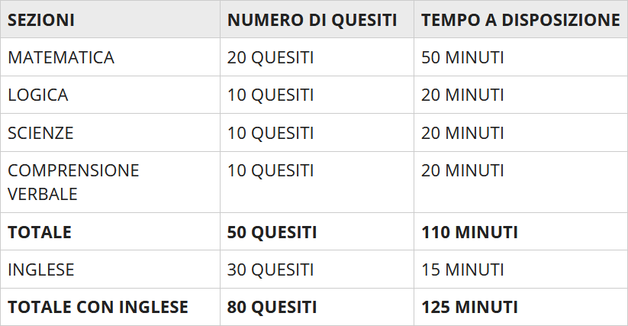
TOLC-I Struttura della prova
Composto da 50 quesiti suddivisi i 4 sezioni
La sezione di Inglese è, per UNIBO, di autovalutazione
https://www.cisiaonline.it/area-tematica-tolc-ingegneria/struttura-della-prova-e-syllabus/

Slide 16
TOLC-I: valutazione
Ogni quesito è a risposta multipla e presenta 5 possibili risposte, di cui una sola corretta.
Il risultato è determinato dal numero di risposte esatte, sbagliate:
1 punto per ogni risposta corretta,
0 punti per ogni risposta non data
penalizzazione di 0,25 punti per ogni risposta errata.
L’esito del test relativo alla sezione di valutazione della conoscenza della lingua Inglese non partecipa alla formazione del punteggio complessivo

Slide 17
TOLC-I: pesatura
Il punteggio assoluto ottenuto in ogni singola sezione verrà pesato secondo questo schema come previsto da ciascun corso di laurea:
 | Chimiche Fisica Astronomia | Scienze Biologiche Naturali Geologiche Ambientali | Matematica | Informatica
Matematica | 1 | 0,75 | 1 | 1
Logica | 0,5 | 0,5 | 0,5 | 1,25
Comprensione verbale | 0,5 | 0,5 | 0,5 | 1,25
Scienze | 0,1 | 0,6 | 0,1 | 0,5
Punteggio totale | 31 | 31 | 31 | 50

Slide 18
TOLC-I
Attenzione a pesi e punteggi!
Punteggi
Chimiche
Fisica
Astronomia
(Max 31 punti)
Sezione di inglese non concorre al calcolo del punteggio
Punteggi Scienze
(Biologiche, Naturali, Geologiche , Ambientali)
(Max 31 punti)

Slide 19
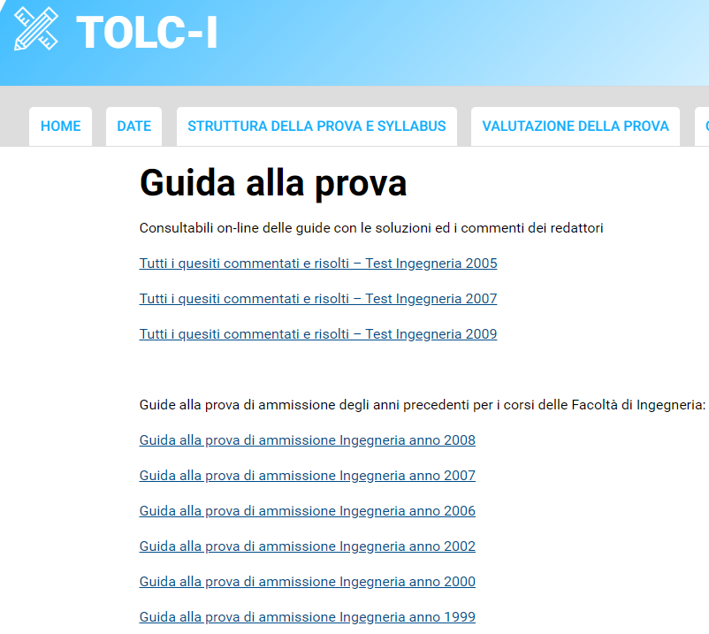
TOLC-I: preparazione
https://www.cisiaonline.it/area-tematica-tolc-ingegneria/guida-alla-prova/

Slide 20
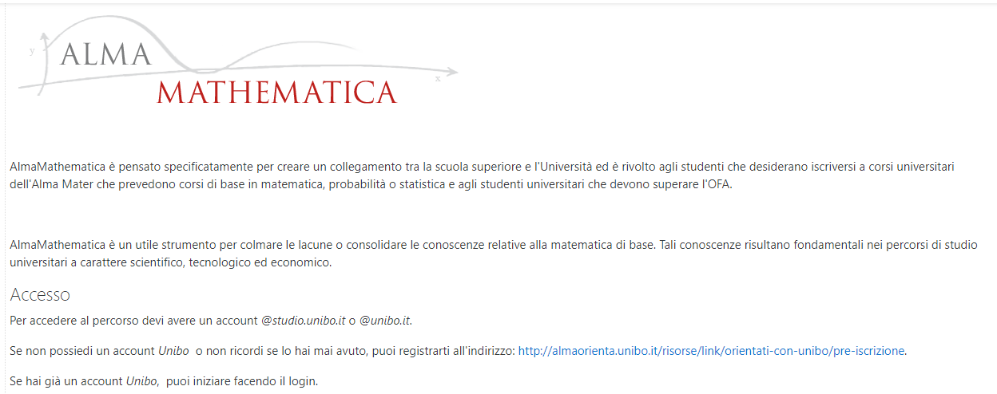
Potrebbe esserti utile
https://almamathematica.unibo.it

Slide 21
Numero programmato: i passi
Dopo, il BANDO 2020/21 di Unibo!!!
https://www.unibo.it/it/didattica/iscrizioni-trasferimenti-e-laurea/bandi-per-prove-di-ammissione
SCIENZE:
https://corsi.unibo.it/laurea/ChimicaIndustriale/iscriversi-al-corso
MATEMATICA:
https://corsi.unibo.it/laurea/matematica/iscriversi-al-corso
INFORMATICA:
https://corsi.unibo.it/laurea/informatica/iscriversi-al-corso

Slide 22
Numero programmato: i passi
… e le selezioni!
Lo studente partecipa al bando di selezione di UniBO, che si basa sull’esito del TOLC-I, iscrivendosi su www.studenti.unibo.it (Studenti Online) con un pagamento di un contributo prove di ammissione di 20 €.
Il bando prevede tre selezioni in cui sono ripartiti i posti complessivi offerti dal corso di studi.
Per ogni selezione viene stilata una graduatoria in base al punteggio del TOLC-I.
https://www.unibo.it/it/didattica/iscrizioni-trasferimenti-e-laurea/bandi-per-prove-di-ammissione

Slide 23
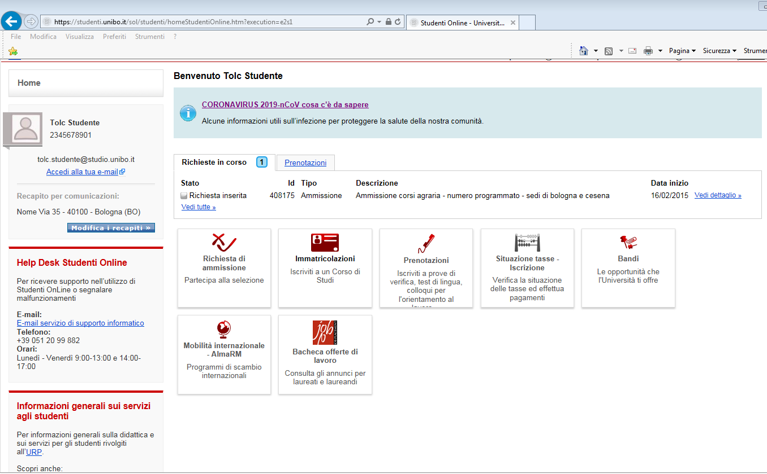

Slide 24
Formulazione della graduatoria
Il bando prevede tre selezioni (maggio/luglio /settembre)
Nelle prime due selezioni il candidato esprime una sola preferenza.
Nella terza selezione il candidato esprime:
un corso di maggior interesse (prima scelta) e una seconda preferenza (bando scienze)
una sola preferenza (bando matematica)
un corso di maggior interese (prima scelta) e fino a tre corsi di riserva (bando ingegneria- CdS informatica)

Slide 25
Prima e seconda selezione (aprile e luglio) TUTTI I BANDI
Nelle prime due selezioni, il candidato esprime una sola preferenza.
Il candidato è ammesso all’immatricolazione se soddisfa entrambe le condizioni seguenti:
ha un punteggio uguale o superiore alla soglia,
risulta vincitore nella graduatoria (formulata in ordine decrescente di punteggio TOLC) del corso di sua preferenza.
Non sono previsti recuperi.
La soglia è pari a:
11 / 31 per i corsi del bando di Scienze e Matematica
18 / 50 per i corsi di Informatica

Slide 26
Terza selezione (settembre) – Preferenze
Bando Scienze
Nella terza selezione, il candidato indica:
un corso di maggior interesse (prima scelta),
una seconda preferenza per altro corso dello stesso bando.
Per ogni Corso di Laurea viene stilata una graduatoria (i candidati vengono collocati in graduatoria in ordine decrescente di punteggio TOLC).
Immatricolazioni anche sotto soglia, ma con OFA (soglia OFA 11/31)

Slide 27
Terza selezione (settembre) Matematica
Bando Matematica
Bando per il SOLO CdS di Matematica, non è possibile indicare altri CdS di altri bandi.
Il candidato è ammesso all’immatricolazione se soddisfa entrambe le condizioni seguenti:
ha un punteggio uguale o superiore alla soglia 11/31,
risulta vincitore nella graduatoria (formulata in ordine decrescente di punteggio TOLC).
SOGLIA OFA: 15/31

Slide 28
Terza selezione (settembre) informatica
Bando Ingegneria
Nella terza selezione, il candidato indica:
un corso di maggior interesse (prima scelta),
fino a tre corsi di riserva (stesso bando) senza ordine di priorità.
Per ogni Corso di Laurea viene stilata una graduatoria nella quale i candidati vengono collocati in graduatoria in ordine decrescente di punteggio TOLC.

Slide 29
Numero programmato: i passi
Iscrizione su www.cisiaonline.it
TOLC-I
Iscrizione su www.studenti.unibo.it
Graduatoria
Immatricolazioni
( Recupero posti)
N.b.: Se la selezione non va a buon fine, puoi partecipare alla selezione successiva (se prevista) iscrivendoti nuovamente su Studenti Online ma senza ripagare i 20 €! Devi pagarli di nuovo dolo se cambi bando.
ATTENZIONE al sistema delle preferenze: una sola alle prime selezioni, multiple all’ultima

Slide 30
Selezioni: calendario indicativo 2020
I SELEZIONE: scadenza ISCRIZIONE | 09/06/2020
inizio IMMATRICOLAZIONE | 15/06/2020
TERMINE immatricolazione | 22/06/2020
II SELEZIONE: scadenza ISCRIZIONE | 21/07/2020
inizio IMMATRICOLAZIONE | 28/07/2020
TERMINE immatricolazione | 07/08/2020
III SELEZIONE: scadenza ISCRIZIONE | 11/09/2020
inizio IMMATRICOLAZIONE | 18/09/2020
TERMINE immatricolazione | 25/09/2020
IMMATRICOLAZIONE = PAGAMENTO DELLA TASSA REGIONALE 157,64€

Slide 31
Selezioni: calendario indicativo 2020
Recuperi
I RECUPERO: dichiarazione d’interesse | 18/09/2020 - 25/09/2020
inizio IMMATRICOLAZIONE | 01/10/2020
TERMINE immatricolazione | 08/10/2020
II RECUPERO: dichiarazione d’interesse | 01/10/2020 – 08/10/2020
inizio IMMATRICOLAZIONE | 15/10/2020
TERMINE immatricolazione | 20/10/2020

Slide 32
Recupero posti
Il recupero dei posti è previsto solo nella terza selezione e avviene se ne restano di disponibili dopo l’immatricolazione dei vincitori.
Ricorda che per partecipare al recupero devi richiederlo secondo le modalità illustrate nel bando: se non lo fai sarai escluso dalla procedura di recupero.
Sono previsti due/tre recuperi. Ricordati di collegarti a www.studenti.unibo.it per esprimere la tua volontà di essere recuperato o spostato. Lo devi fare per ogni recupero, sin dal primo.

Slide 33
Recupero posti
FAI UNA SCELTA CONSAPEVOLE!!!!
Ripescaggi / Spostamenti
Il tuo interesse ad essere ripescato/spostato, una volta dichiarato on-line, è irrevocabile e non può essere modificato.

Slide 34
Selezioni: straordinaria 2020
Se al termine delle selezioni ordinarie vi saranno ancora posti disponibili, potrà essere attivata una eventuale selezione straordinaria.
Il relativo avviso sarà pubblicato sui rispettivi siti di corso.

Slide 35
Attenzione
Rispetta le scadenze ...
Controlla il sito web del Corso di Laurea di tuo interesse (pagina Iscriversi al corso) per le informazioni di dettaglio sui requisiti d’accesso….
Ma soprattutto… LEGGI BENE IL BANDO DI AMMISSIONE

Slide 36
Corsi ad accesso non programmato
Scienze Geologiche
Scienze Ambientali
Soglia OFA 11/31
L’immatricolazione ai corsi ad accesso non programmato avviene secondo le consuete procedure (a partire da fine luglio 2020) e senza la formulazione di graduatorie.
Ma è previsto il TOLC-I come test finalizzato a verificare le conoscenze necessarie per la proficua frequenza. OBBLIGATORIO!!!

Slide 37
Obblighi Formativi Aggiuntivi (OFA)
Ad ogni studente immatricolato con punteggio inferiore a:
11 / 31 per i CdS del bando di Scienze
15 / 31 per il CdS di Matematica
18 / 50 per i CdS di Informatica
verrà assegnato l’OFA.
Assolvimento degli OFA: occorre sostenere esami del primo anno di corso, secondo i dettagli riportati nel sito di ciascun Corso di studio.

Slide 38
Modalità di Accesso ai Corsi di Studio dell’Ambito di Scienze
Per informazioni puoi scrivere a segscienze@unibo.it Alma Orienta 2020

